Slide 1


Муниципальное бюджетное дошкольное образовательное учреждение
детский сад № 8 комбинированного вида муниципального образования
Щербиновский район станица Старощербиновская
«Нравственно-патриотическое воспитание дошкольников посредством приобщения
к истории и культуре родного края»
Подготовила воспитатель:
Назаренко В.А.
2025 г.

Slide 2


Задачи по нравственно-патриотическому воспитанию ФОП ДО:
пробудить у детей чувство любви к детскому саду, к своей станице, ее достопримечательностям, стране, уважение к традициям и обычаям;
воспитывать уважение к культуре других народов (обычаям, традициям);
формировать духовно-нравственное отношение ребенка к семье, стране, природе родного края, единство эстетических чувств и нравственных ценностей;
- пробуждать в детях эмоциональную отзывчивость через приобщение к искусству, литературе, народной культуре.

Slide 3
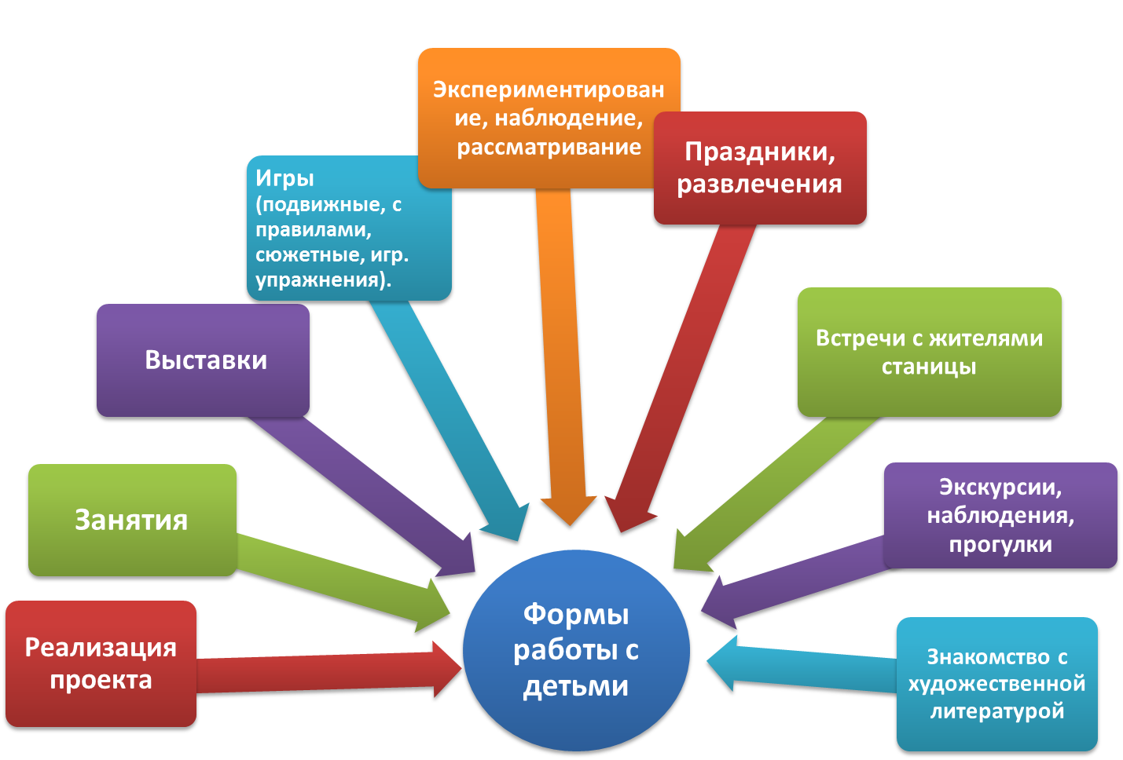

Slide 4
Направление деятельности согласно ФОП ДО
-подбор программно-методического и дидактического
обеспечения воспитательно-образовательного процесса
в соответствии с требованиями ФОП ДО;
- оформление предметно пространственной развивающей
среды патриотического центра;
- привлечение родительского сообщества к организации
пространства группы и просвещение по вопросам
нравственно-патриотического воспитания детей.

Slide 5
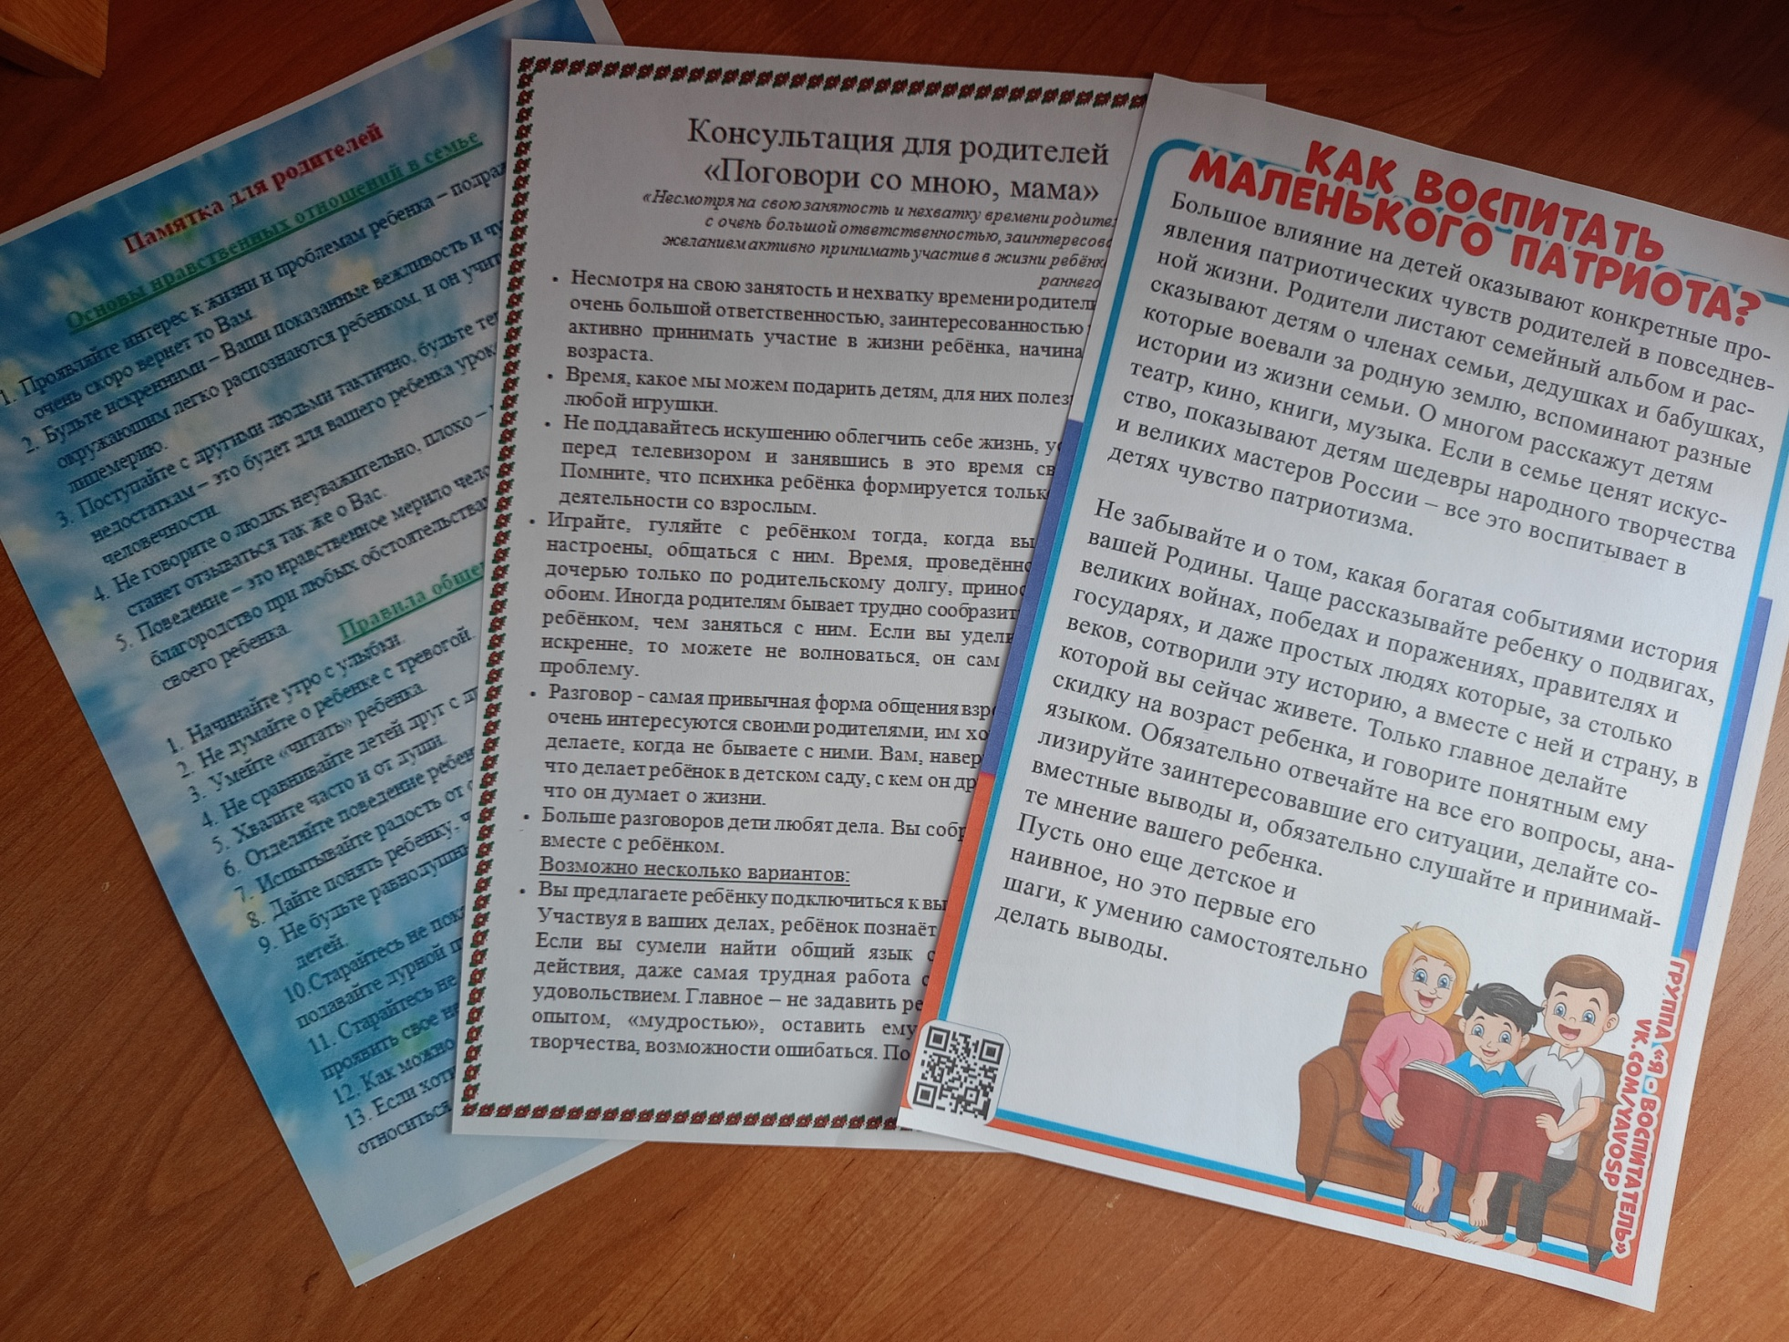


Slide 6
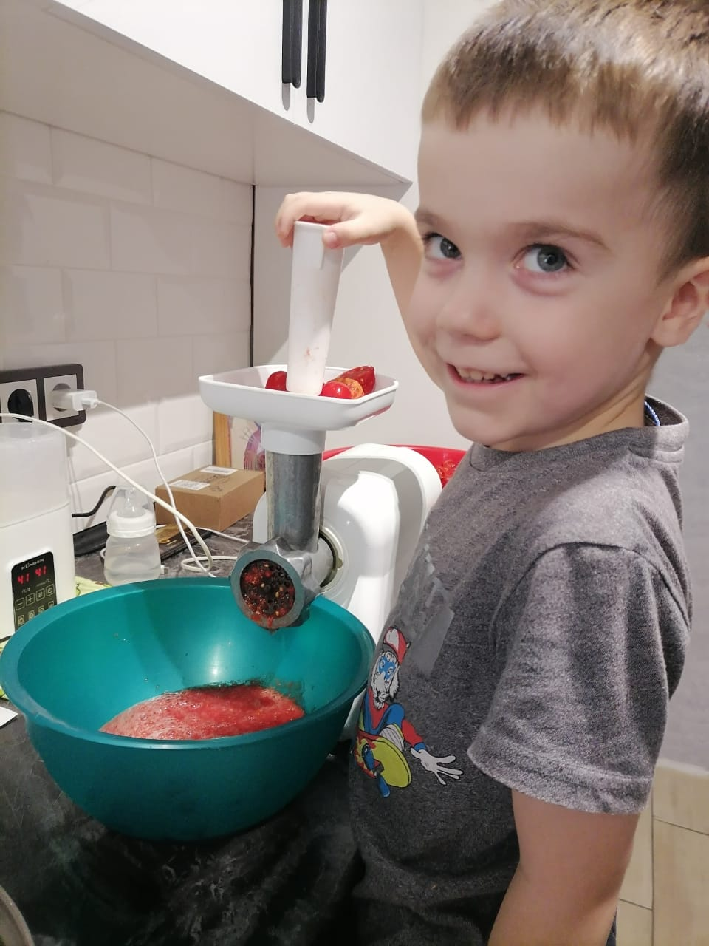
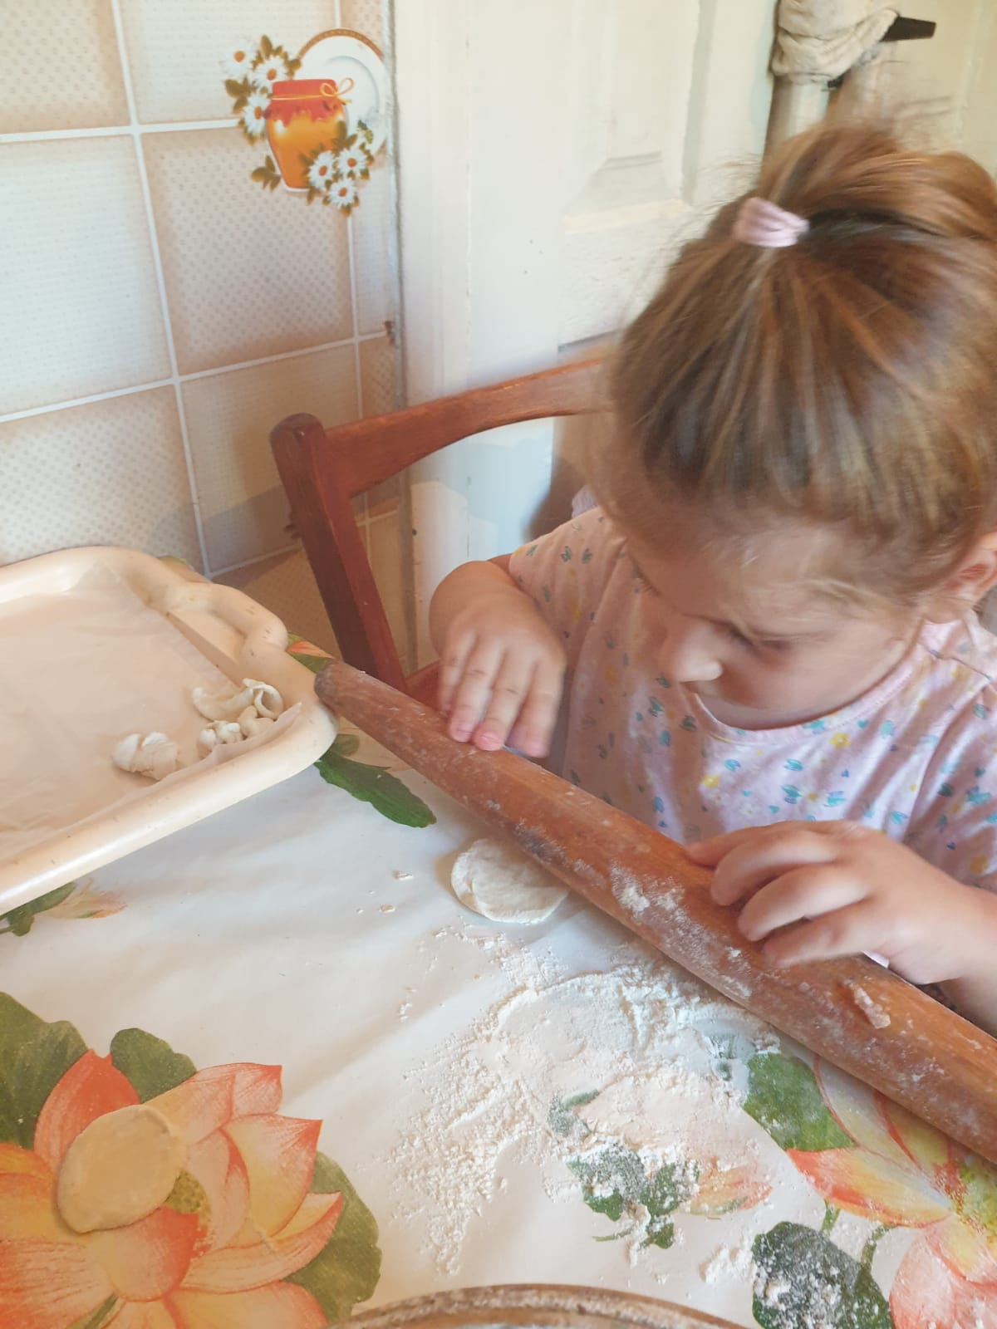
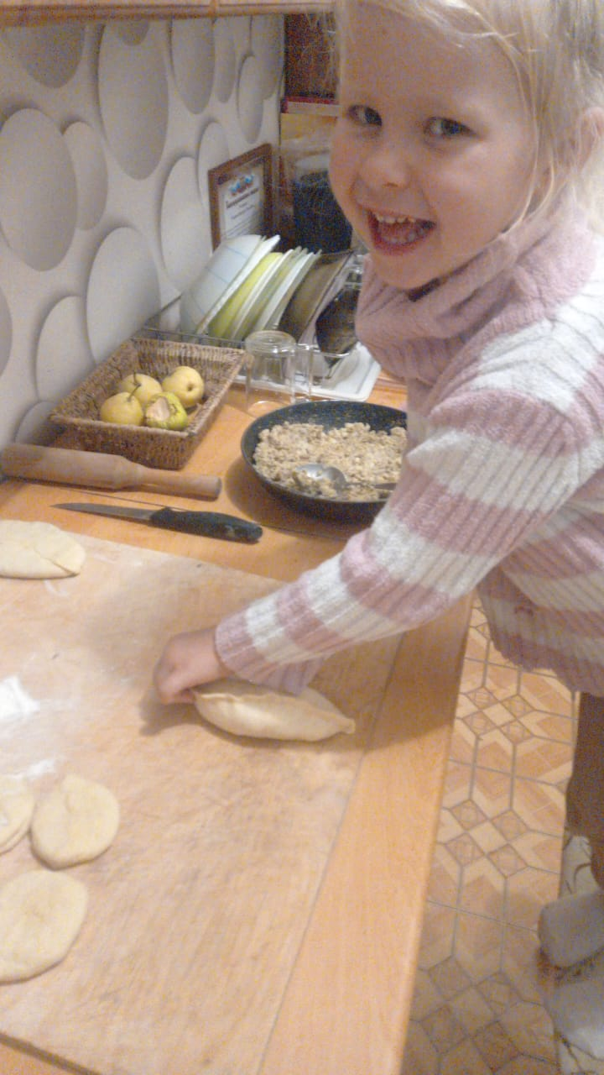
Проект «Семья. Традиции семьи»

Slide 7
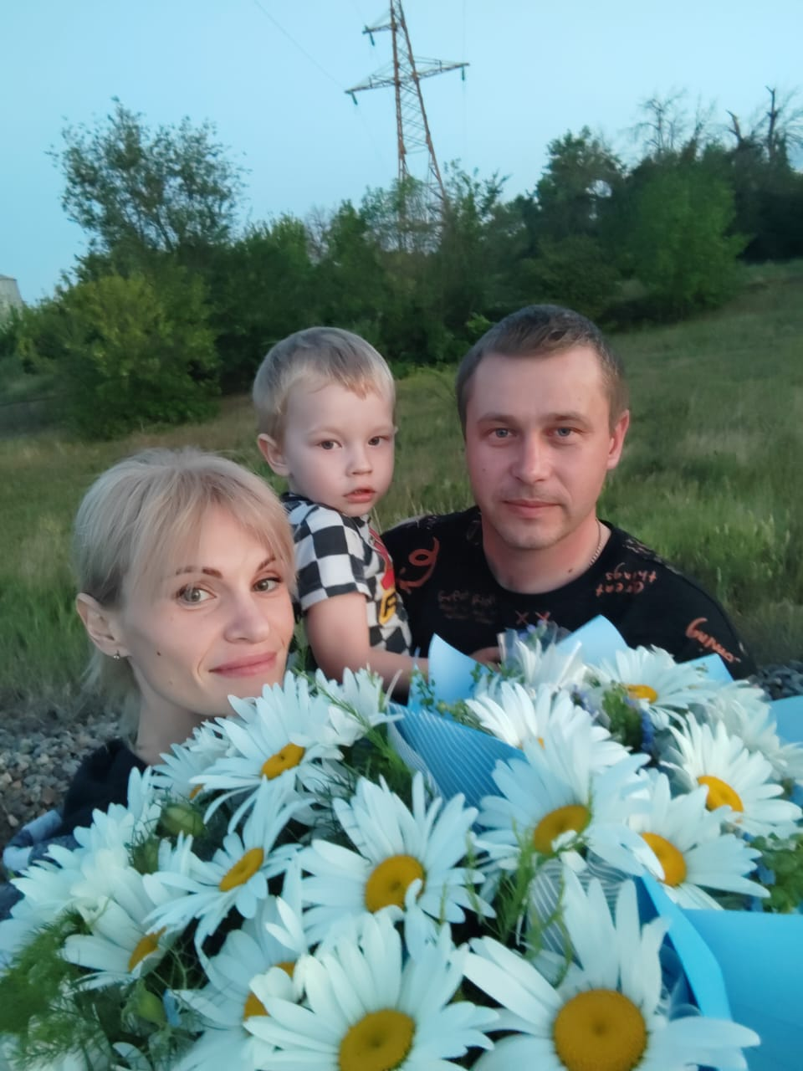
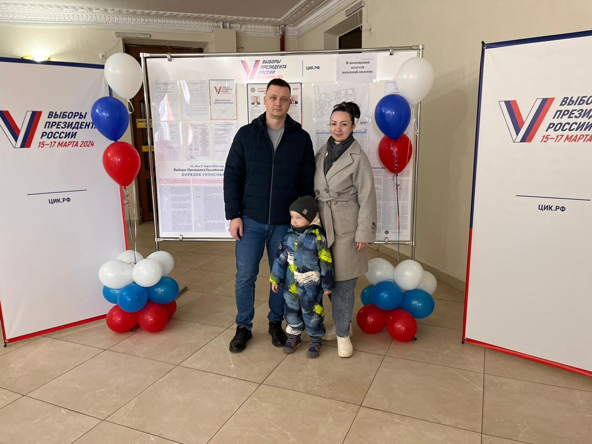
Проект «Выходные с пользой!»

Slide 8
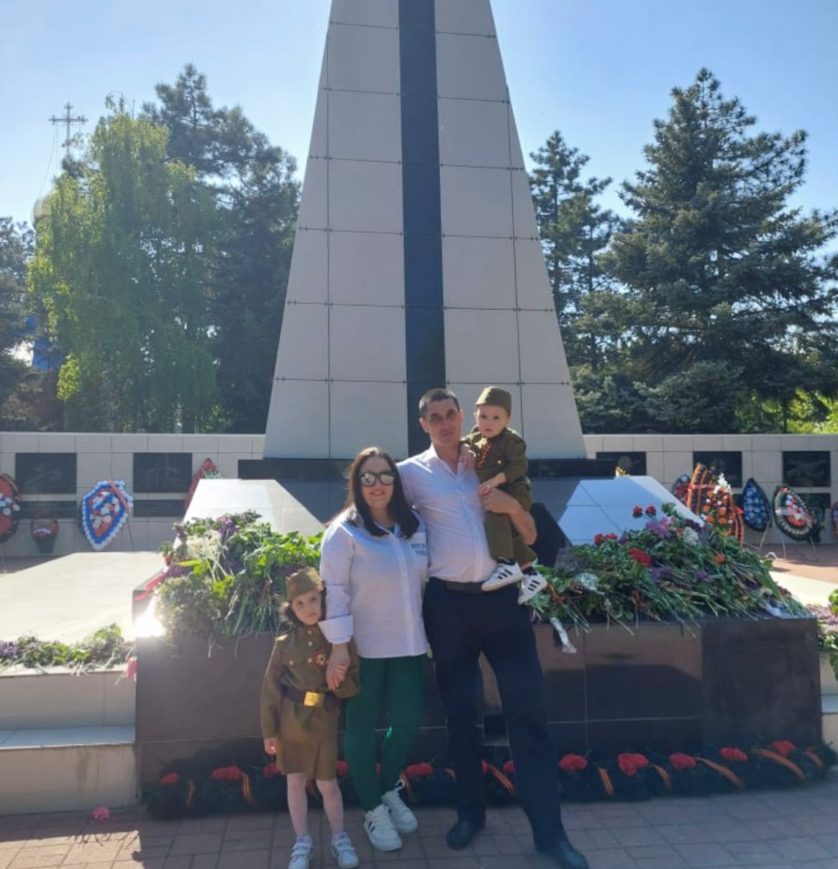
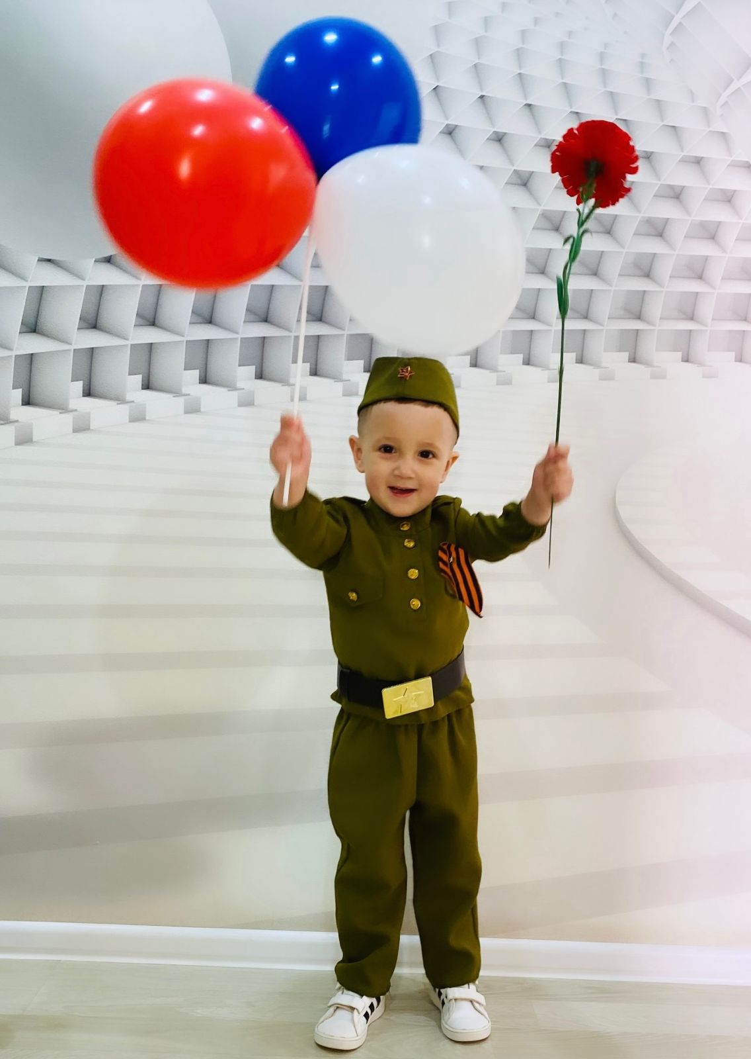
Проект «Чтим память предков»

Slide 9
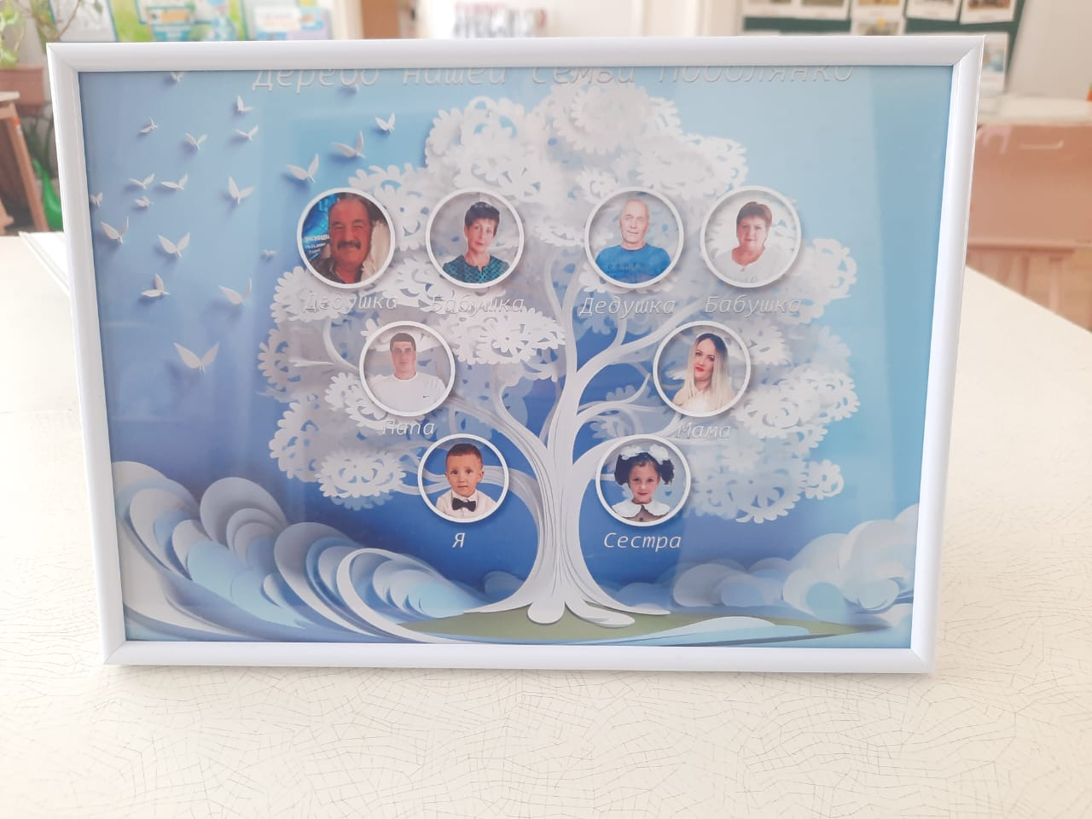
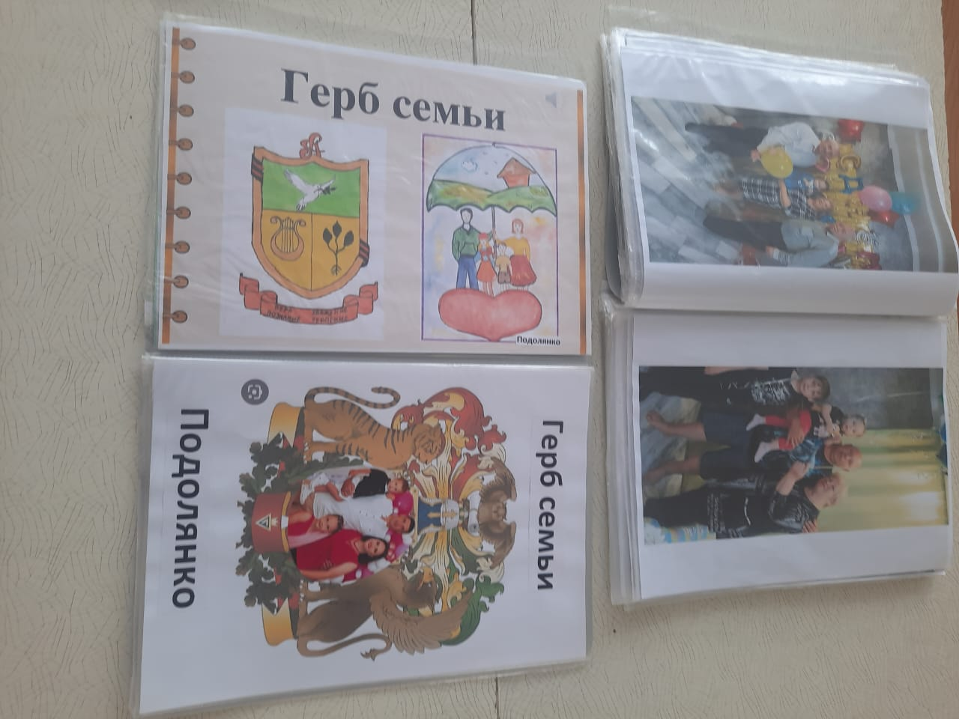

Slide 10
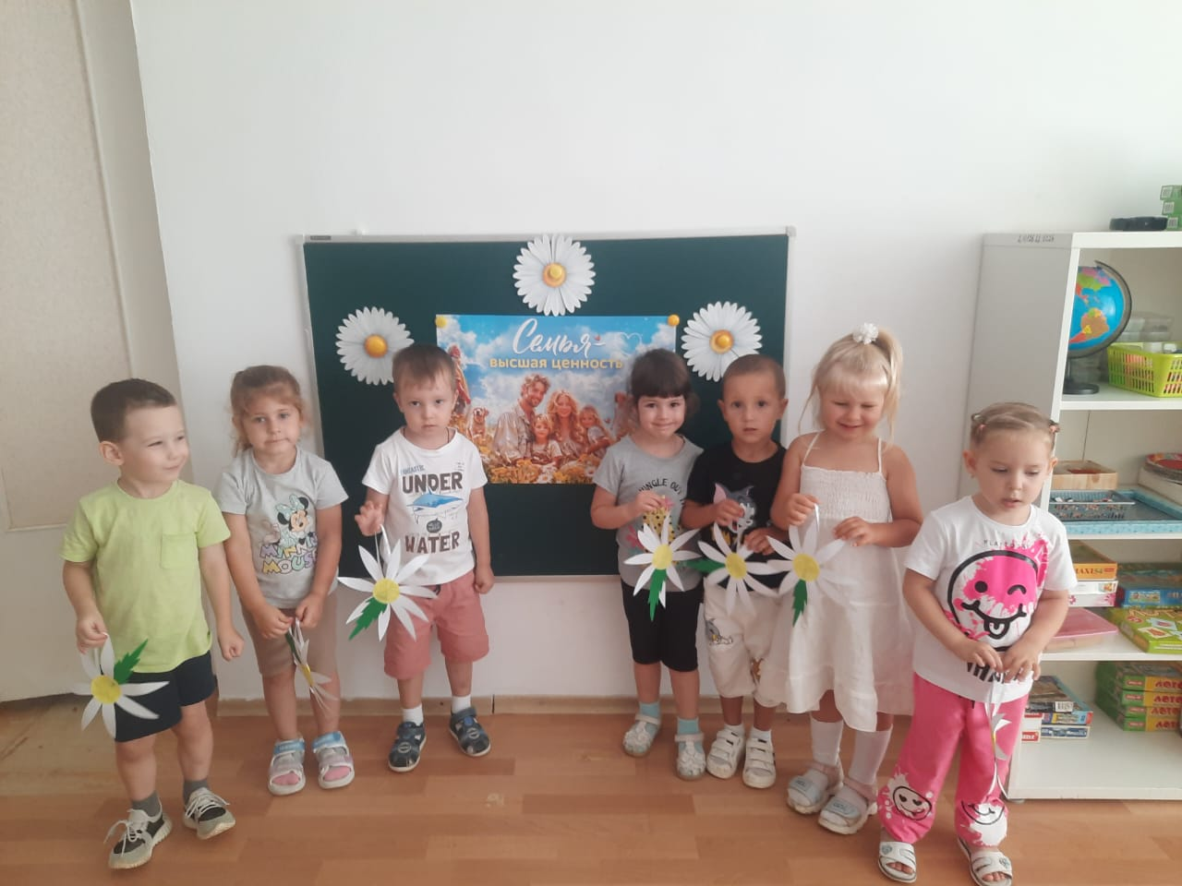
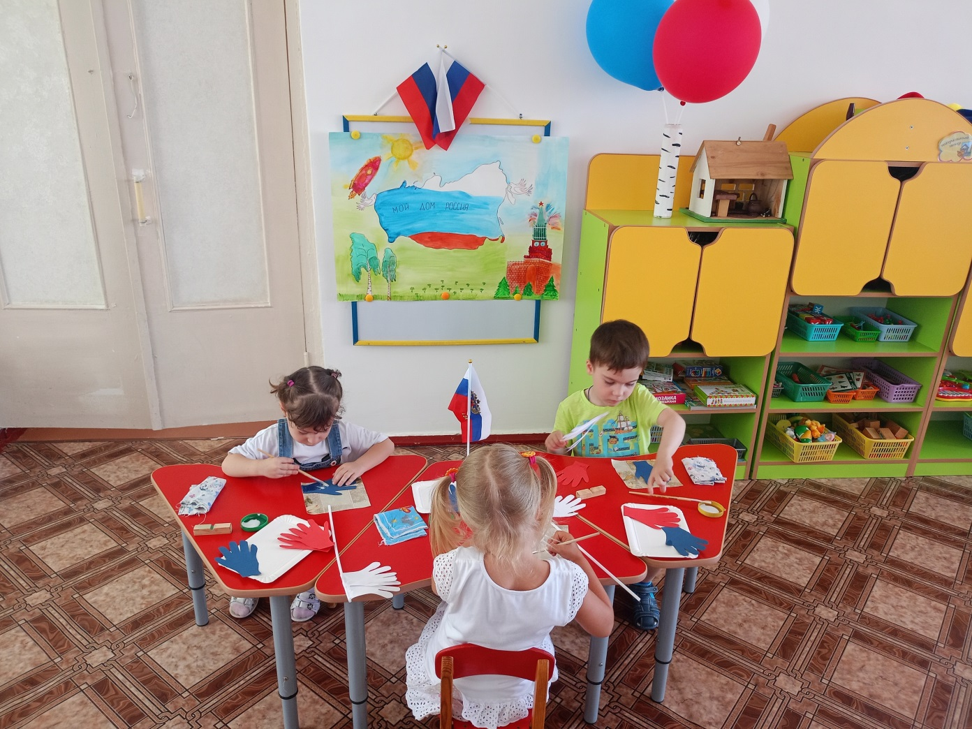
«Ромашка – символ семьи»
«Мы живем в России»

Slide 11
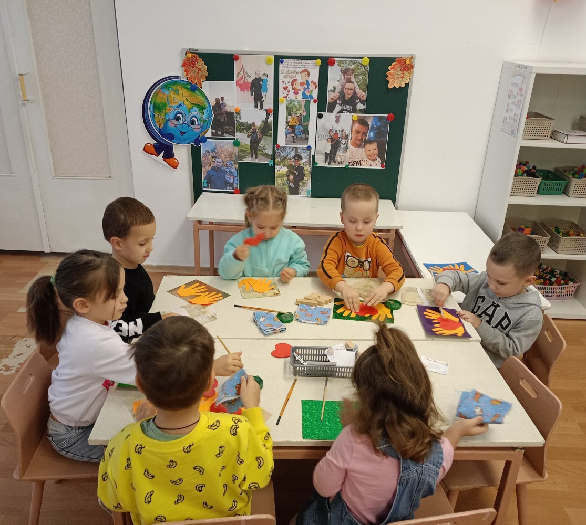
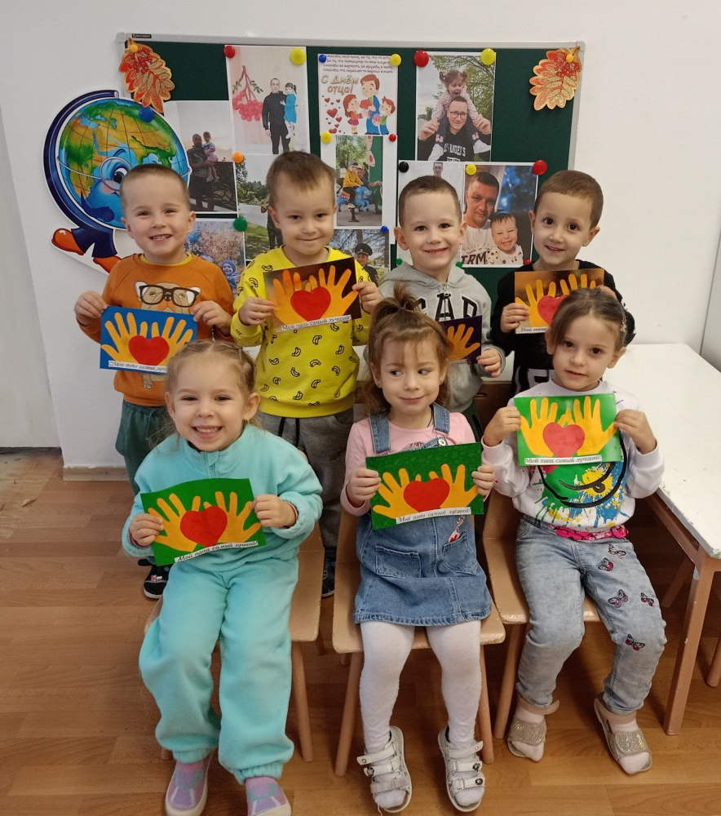
«Для любимой мамочки»

Slide 12
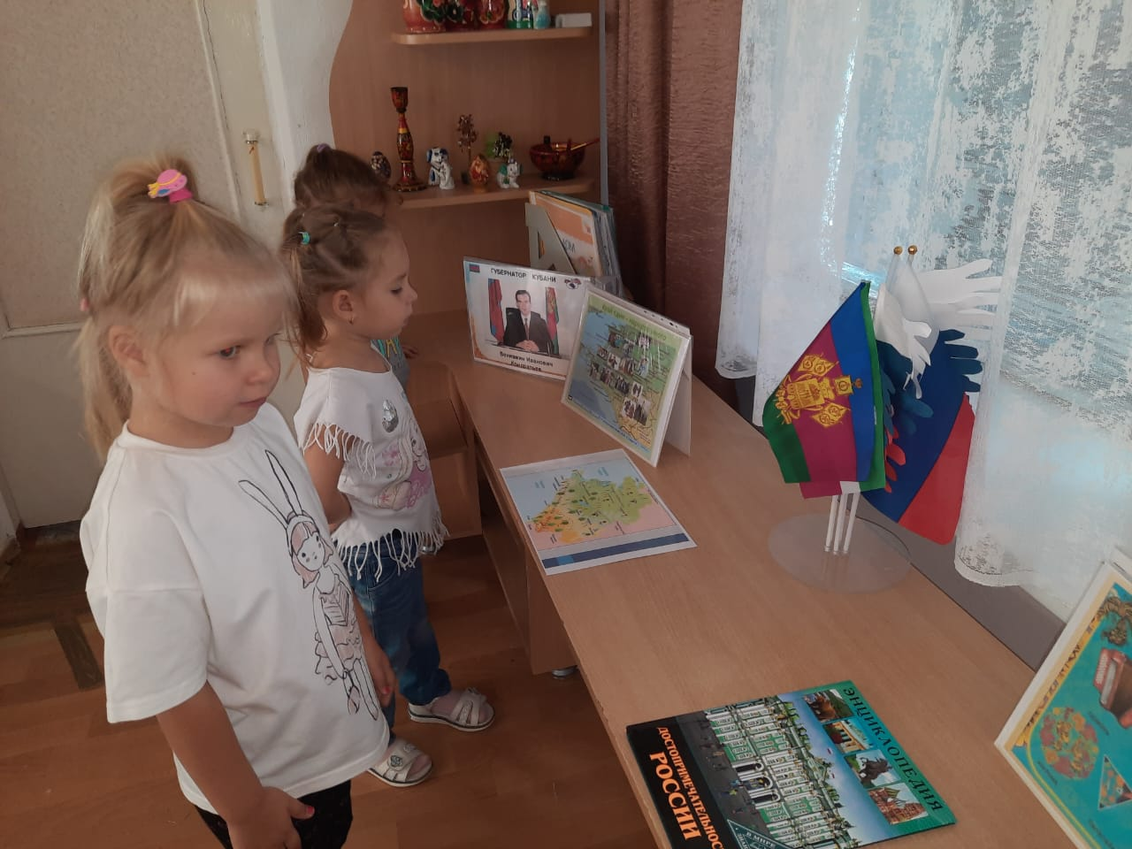
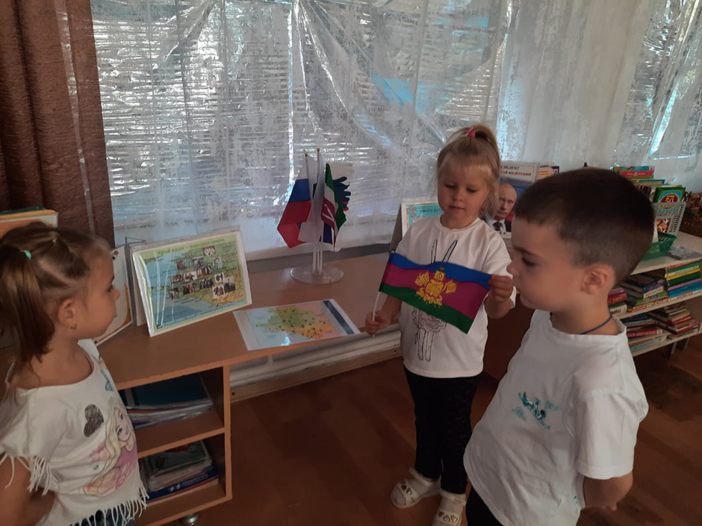
Рассматриваем символы России и Кубани

Slide 13
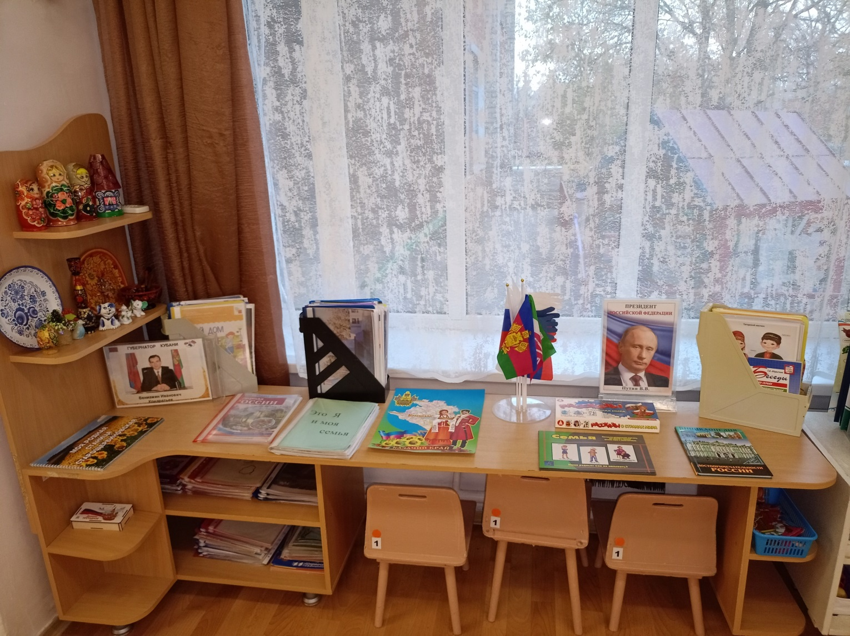

Уголок патриотического воспитания

Slide 14
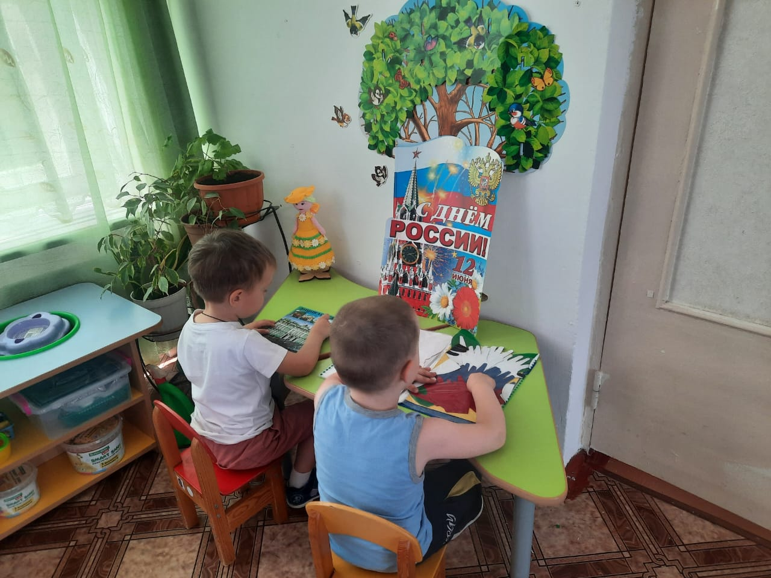
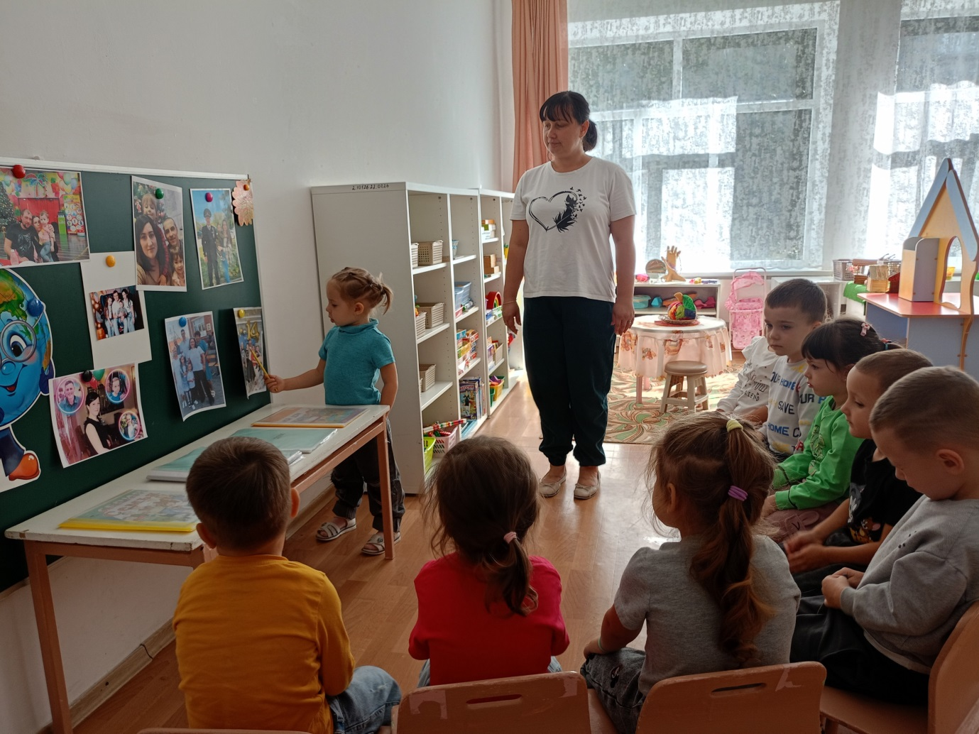
Дидактическая игра «Собери флаг»
Беседа «Моя семья»

Slide 15
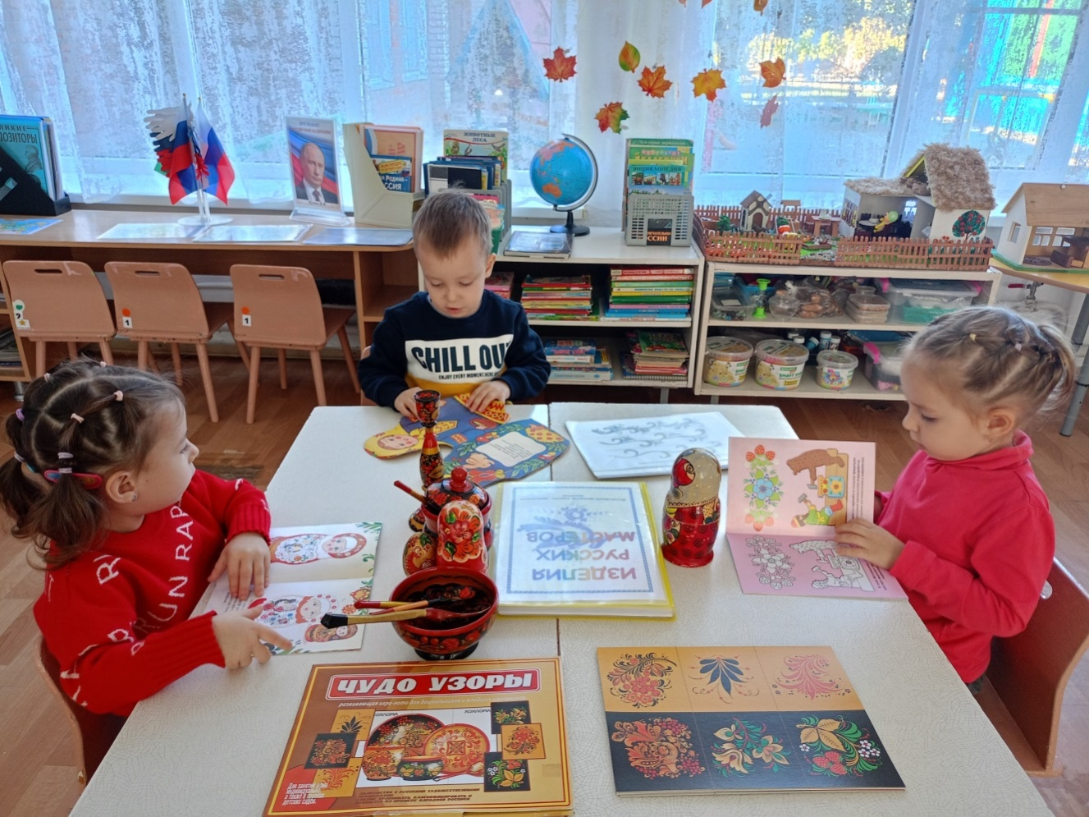
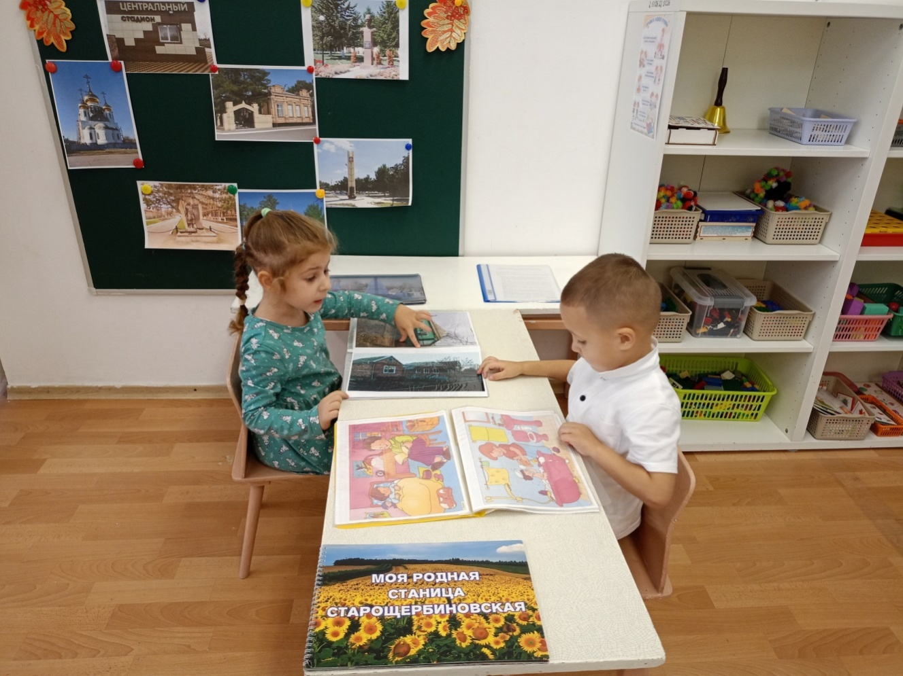
Знакомство с декоративно-прикладным искусством
Рассматривание альбома «Наша станица»

Slide 16
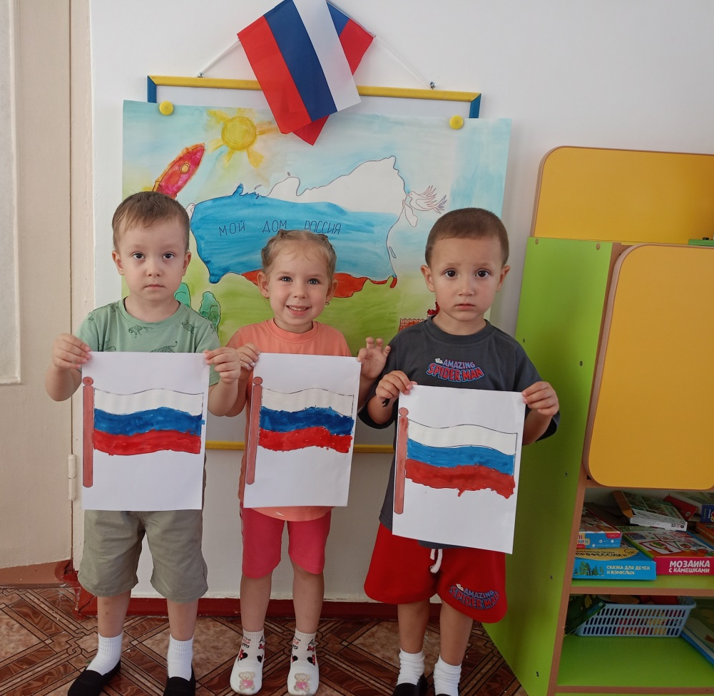
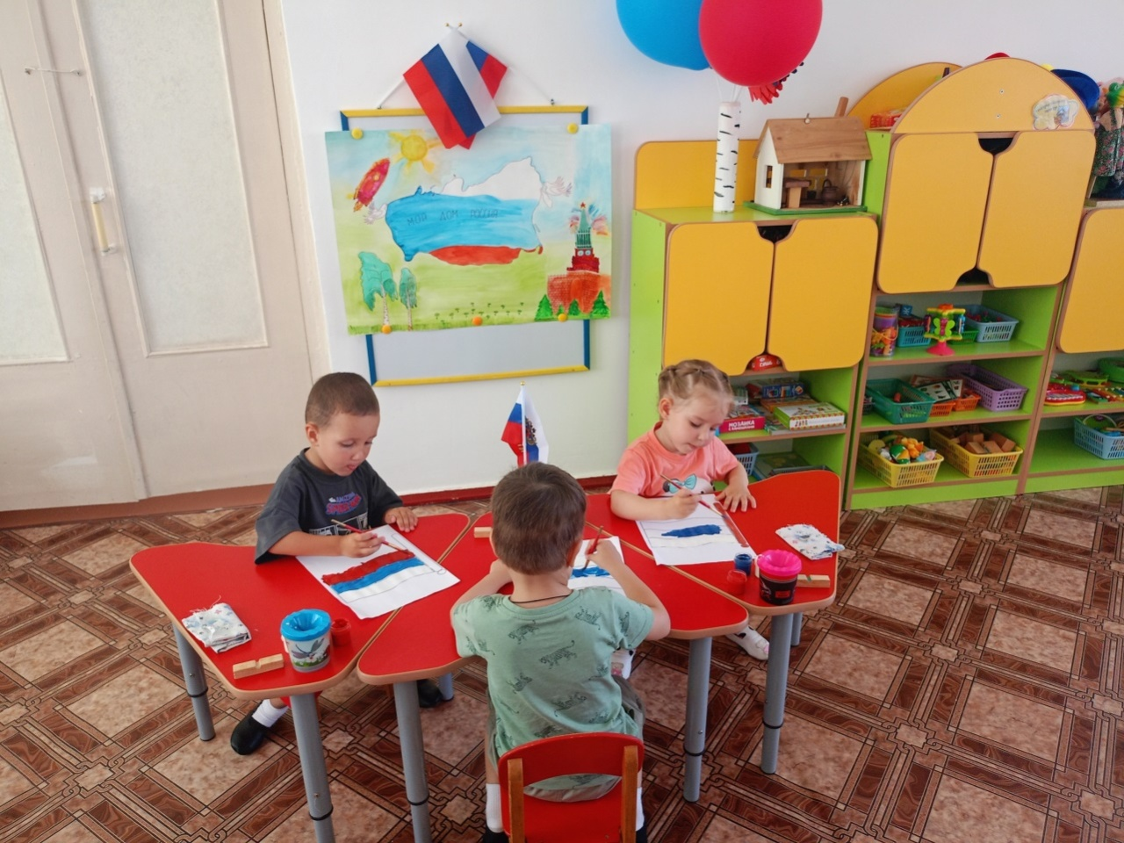
«Российский флаг»

Slide 17
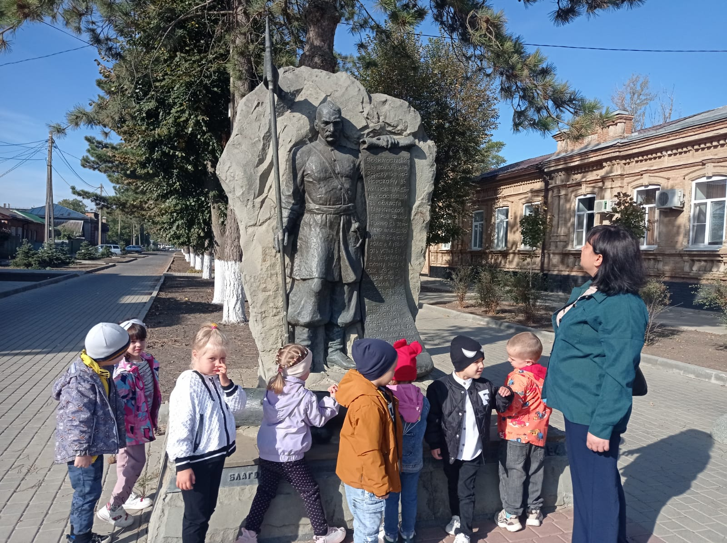
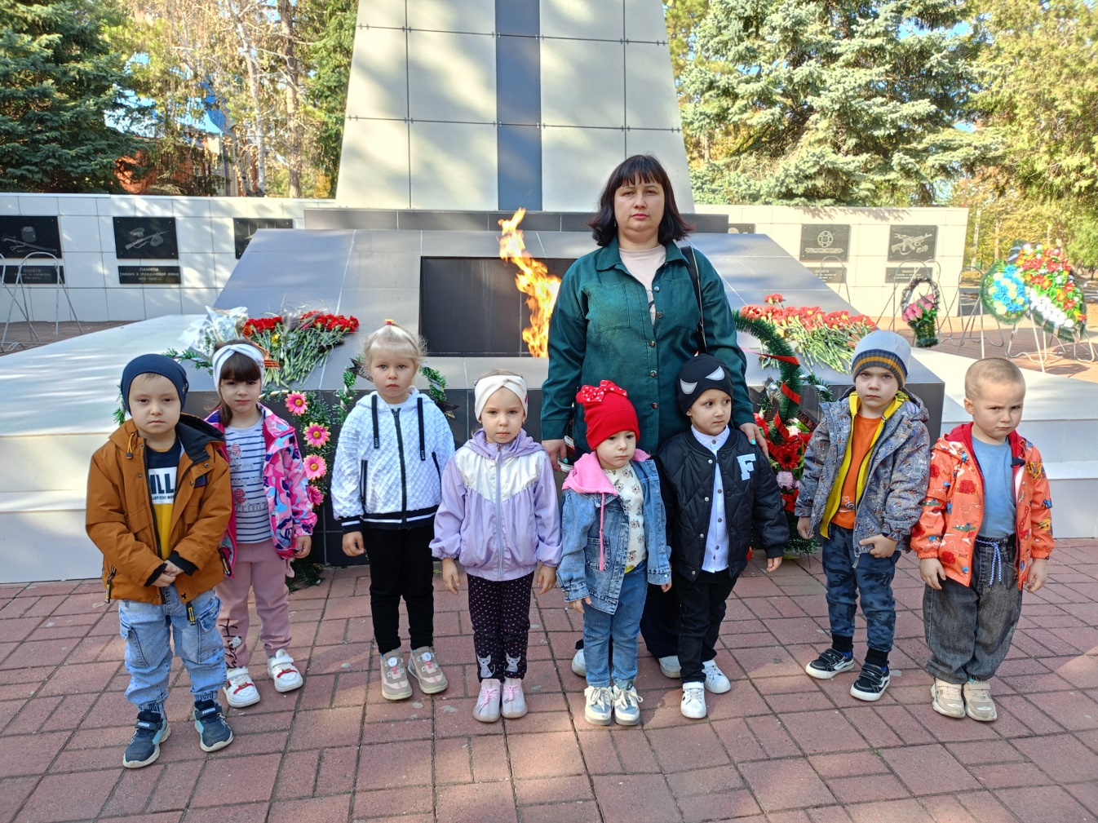
Экскурсия к мемориалу «Вечный огонь»
У памятника казаку

Slide 18
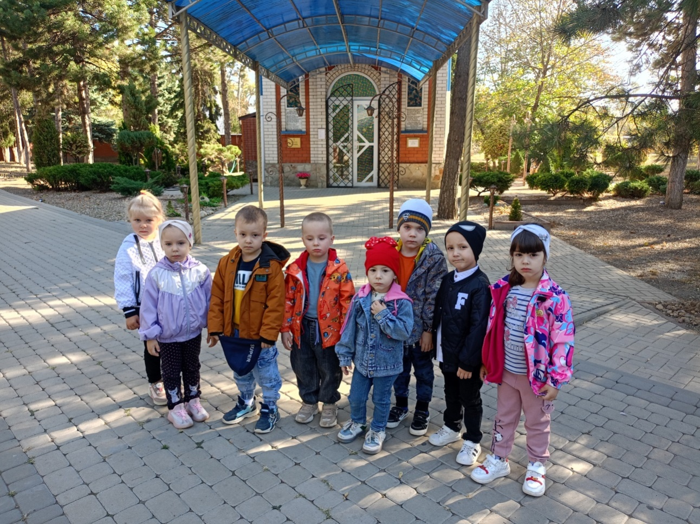
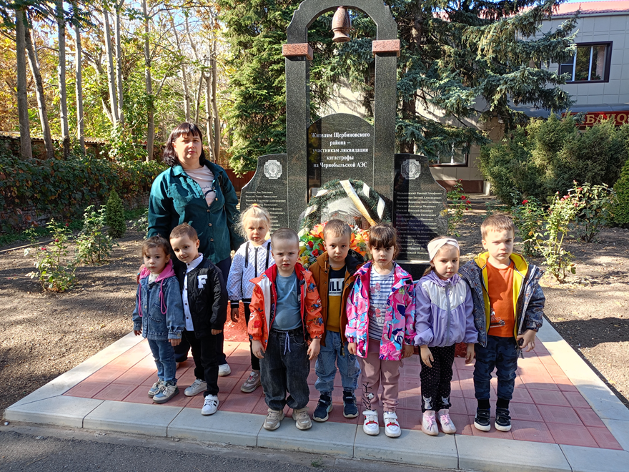
Часовня
Святого иерея Стефана
Возле памятника участникам ликвидации катастрофы на Чернобыльской АЭС

Slide 19
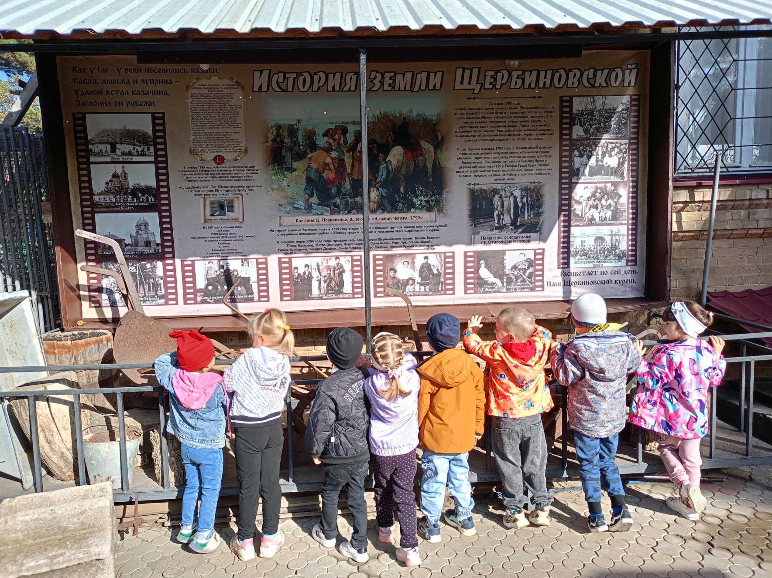

Slide 20
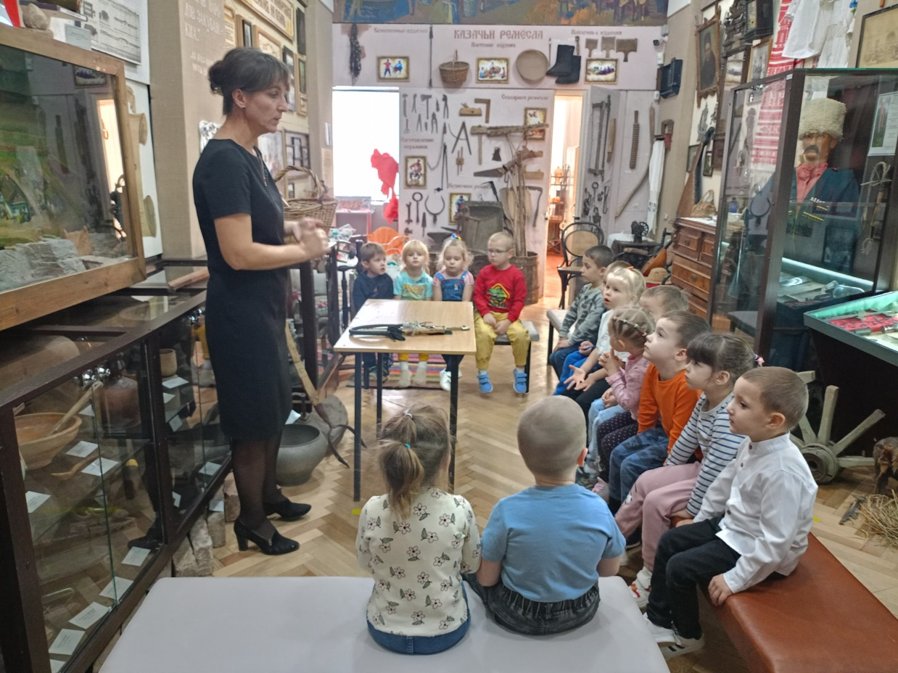
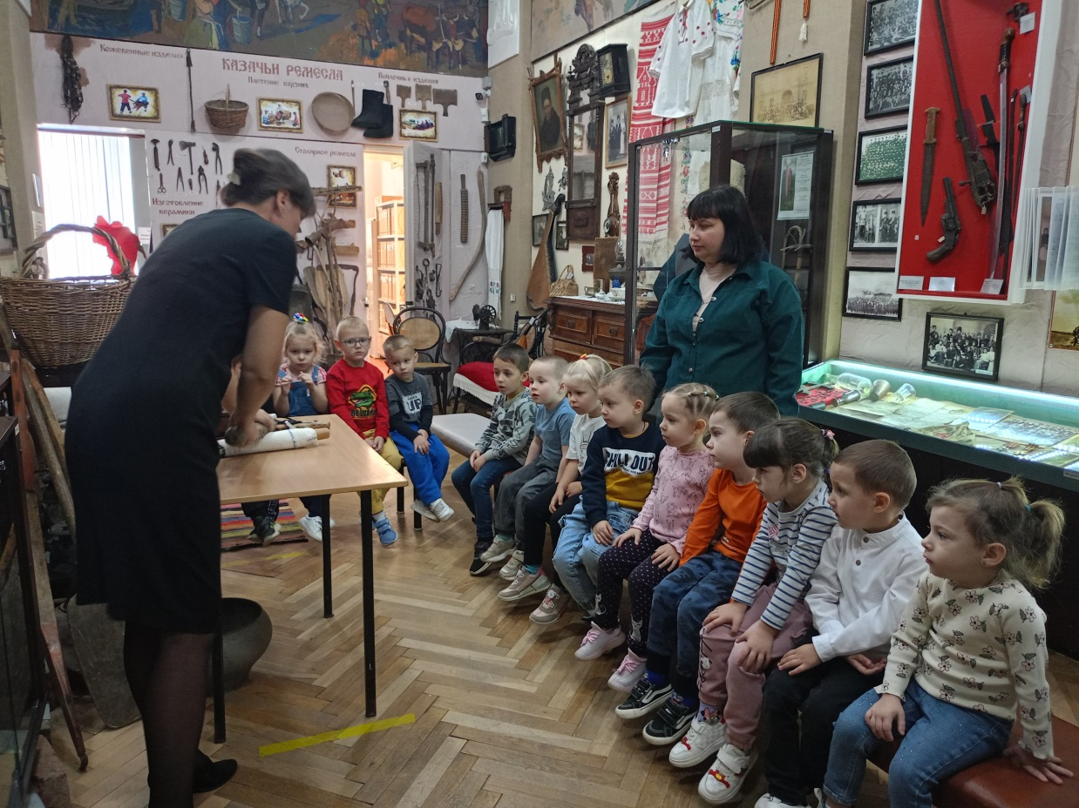
На экскурсии в краеведческом музее

Slide 21
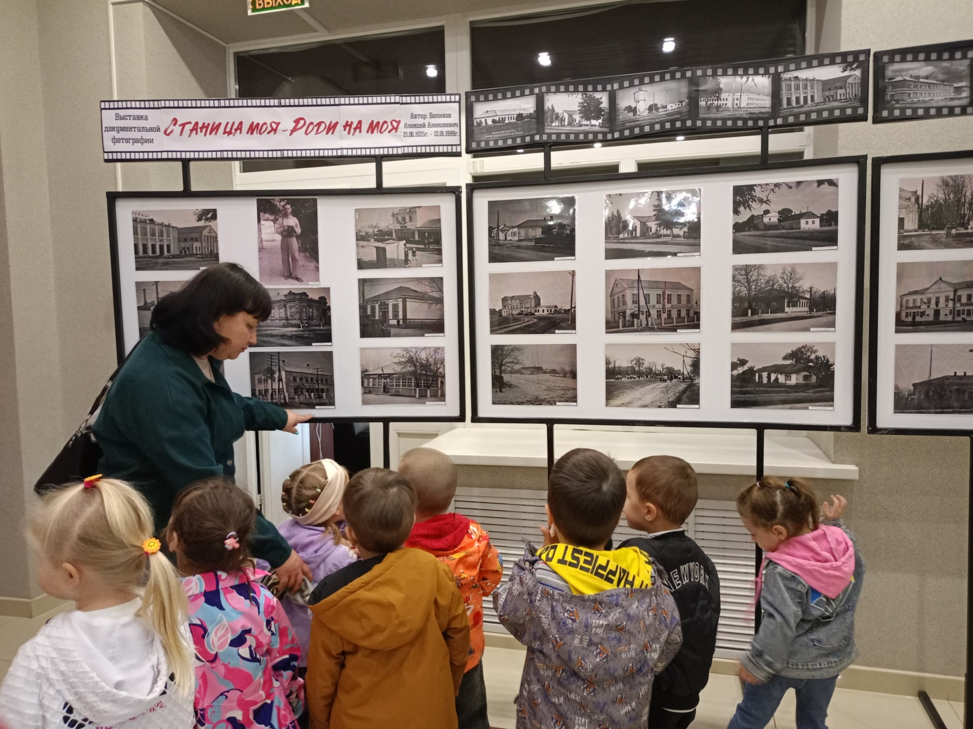
На фотовыставке «Станица моя – Родина моя»

Slide 22
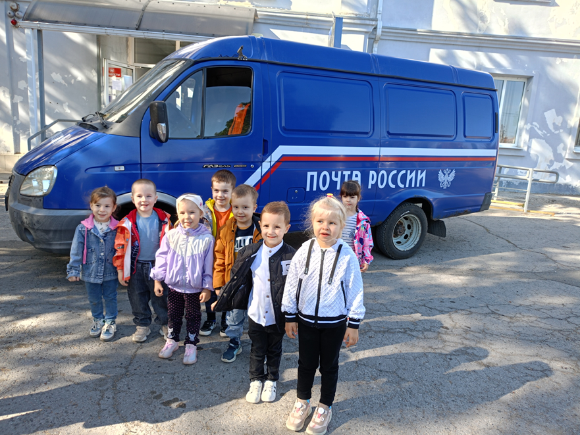
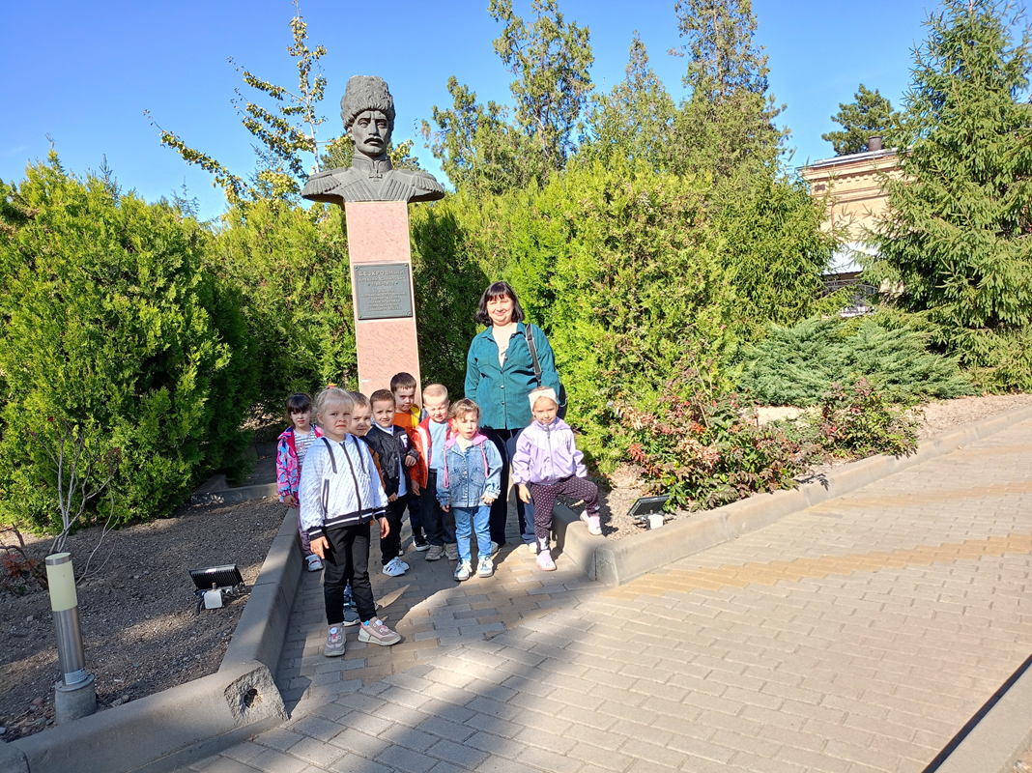
Экскурсия на почту
У памятника атаману
А. Безкровному

Slide 23
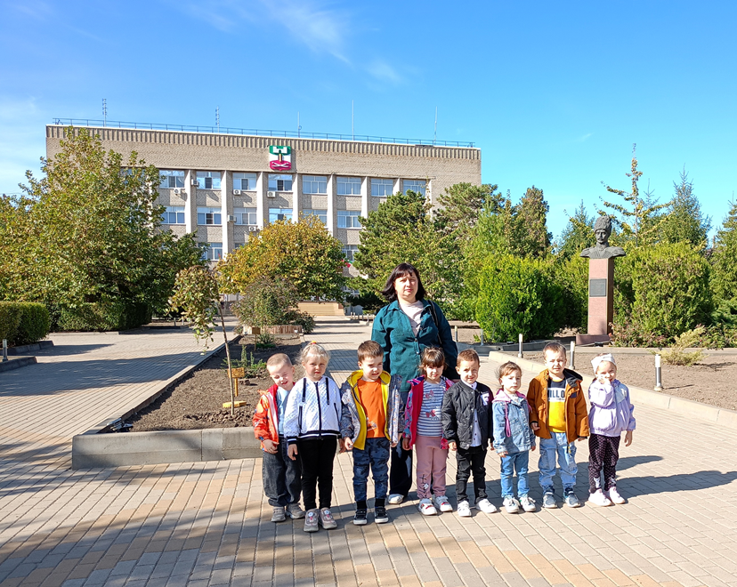
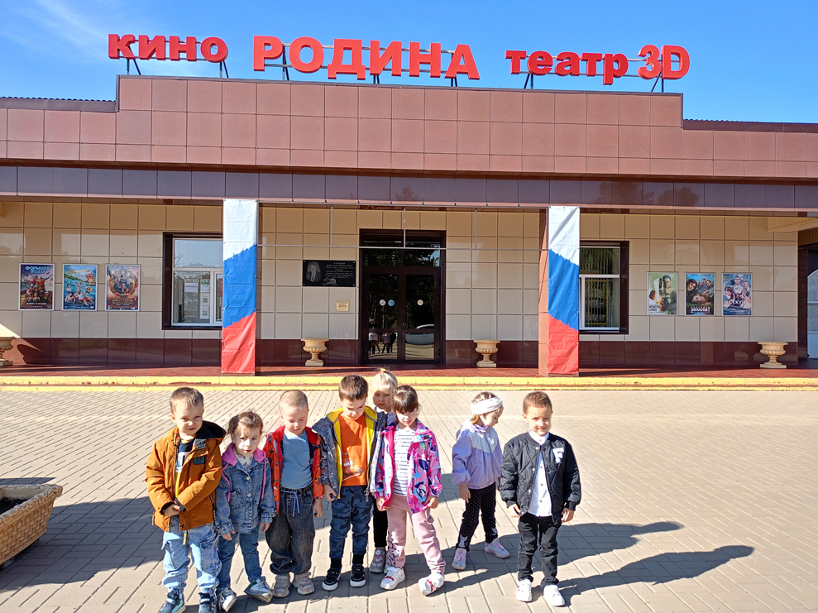
Знакомство со зданиями станицы

Slide 24
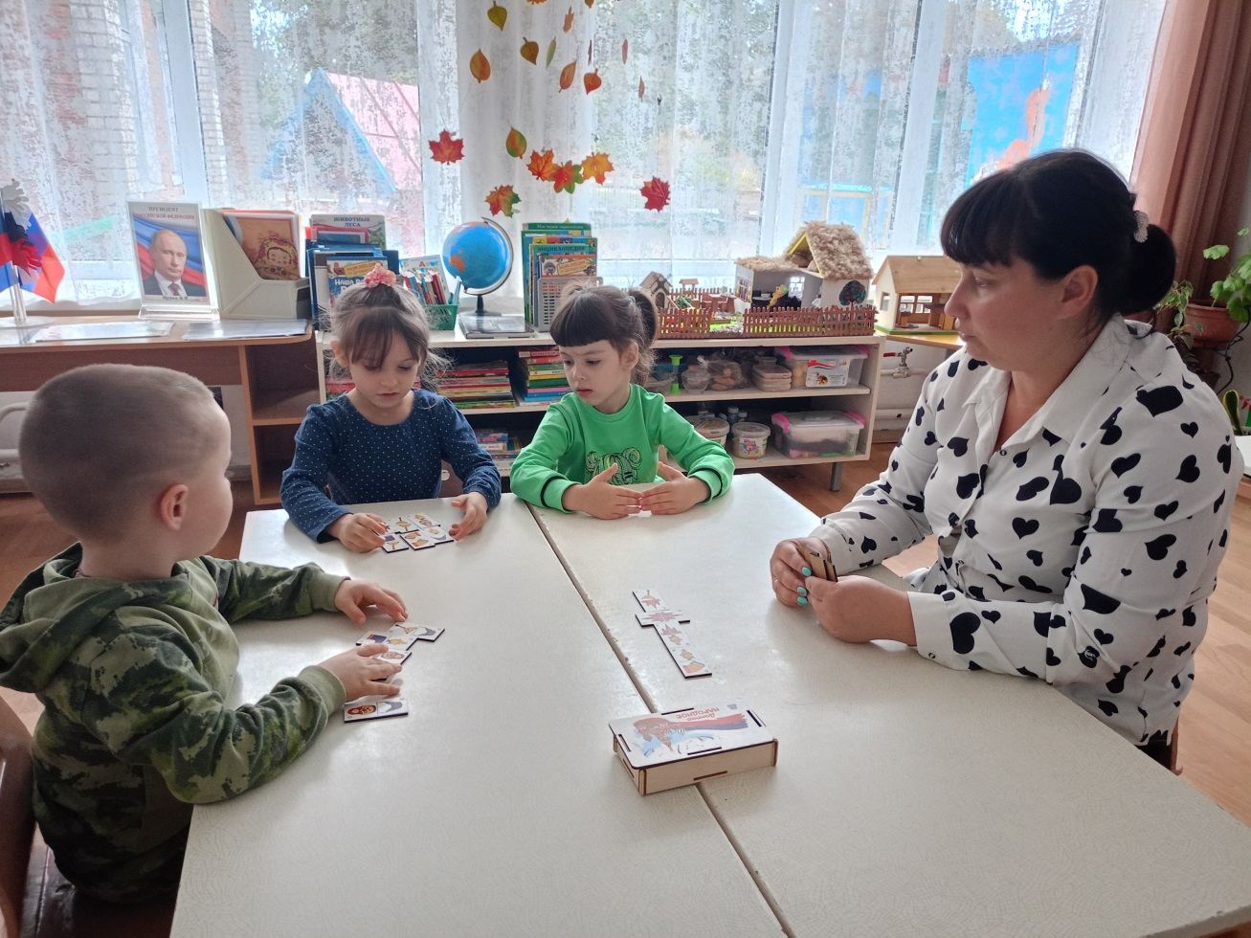
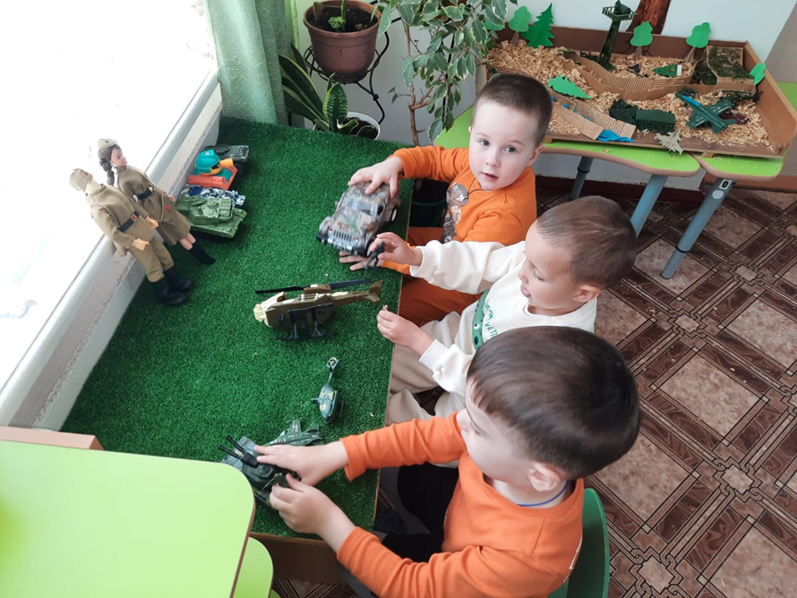
Играем в «Кубанское лото»
Игры с макетом
«Военная застава»

Slide 25
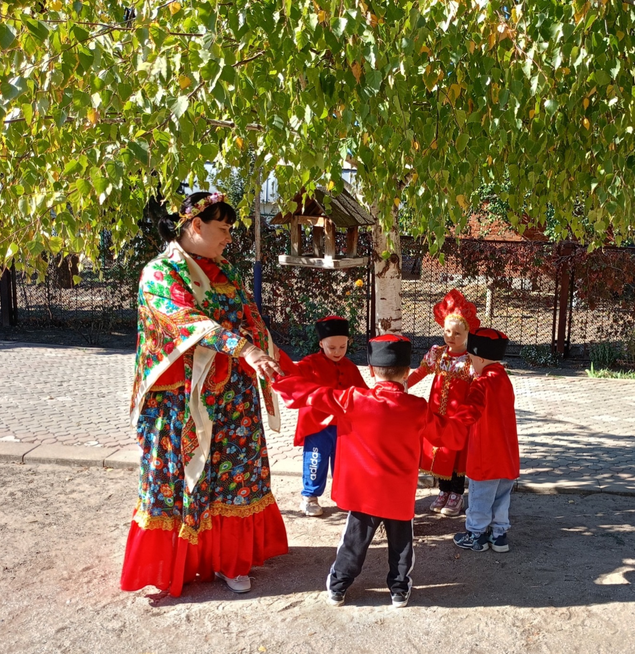
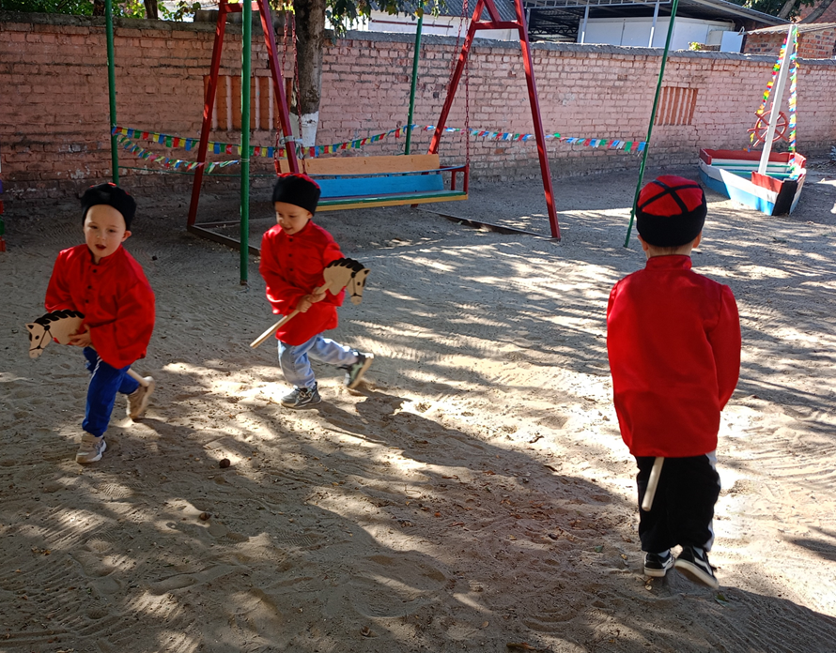
Играем в кубанские игры

Slide 26
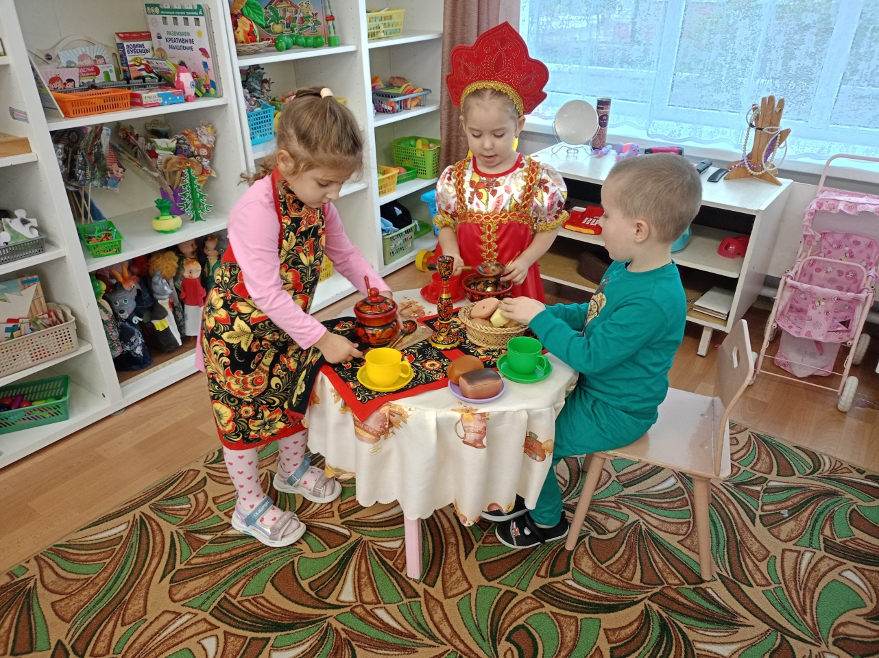
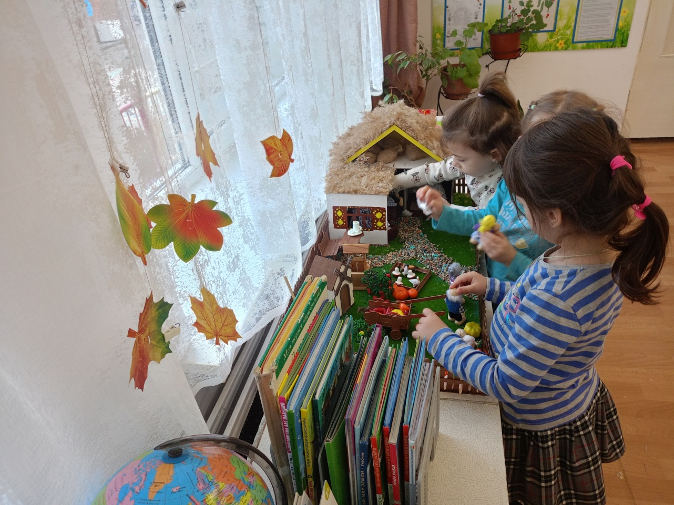
Игра драматизация «В гостях у Машеньки»
Игры с макетом
«Казачье подворье»

Slide 27
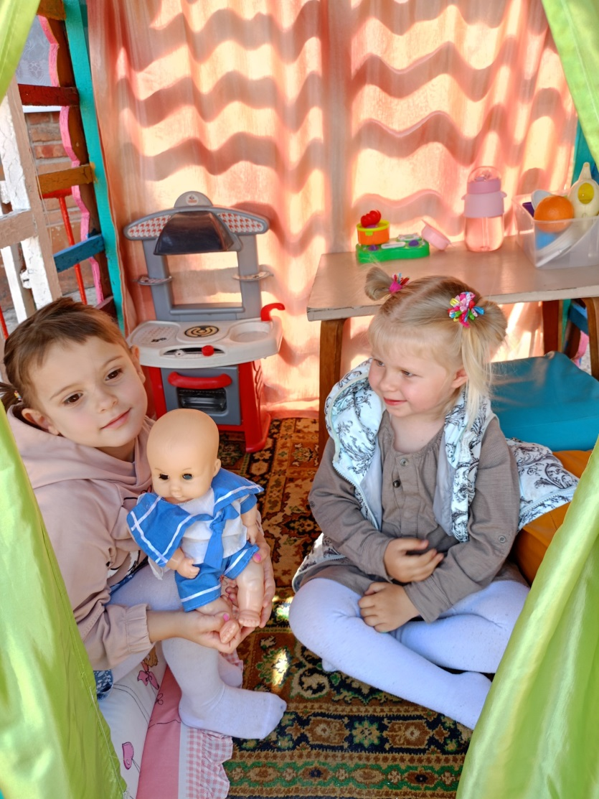
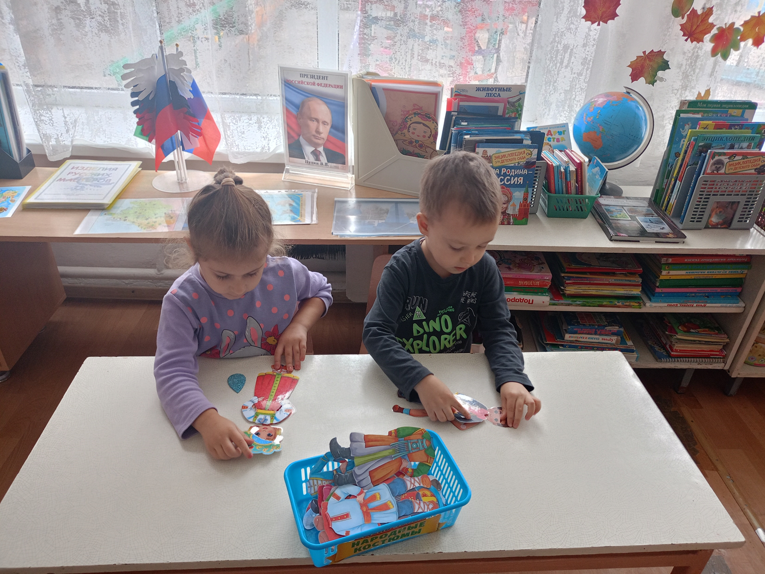
Сюжетно-ролевая игра «Семья»
Игра «Одень казака и казачку»

Slide 28
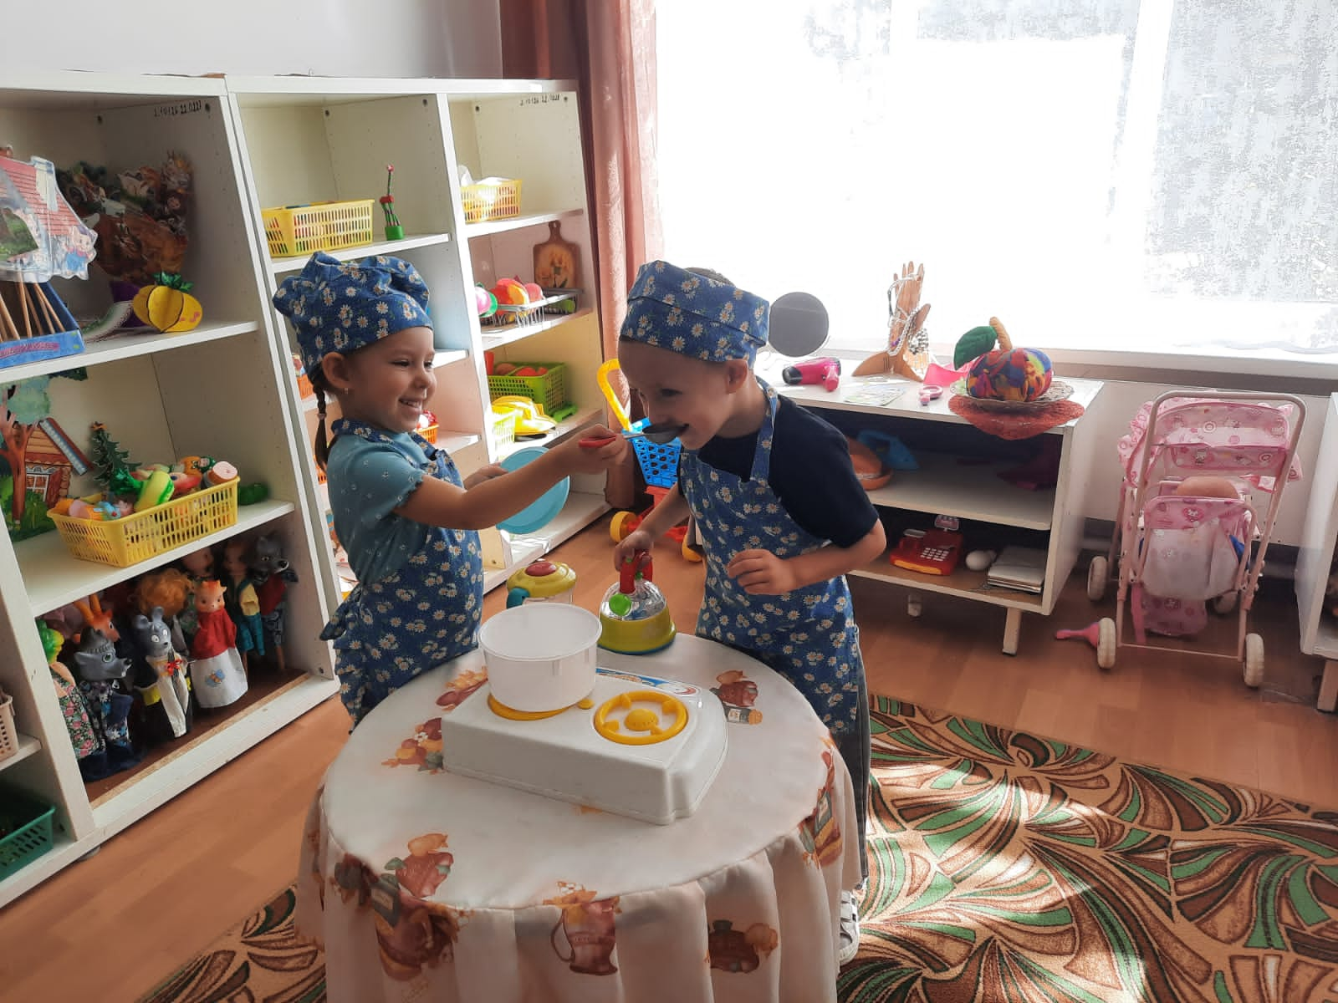
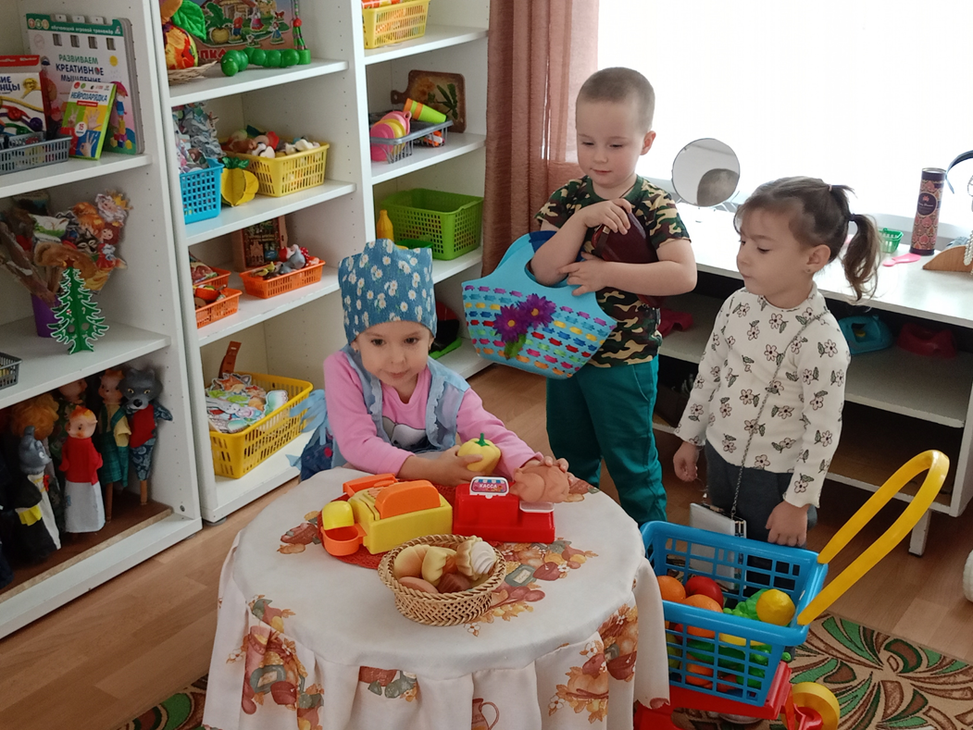
Сюжетно-ролевая игра «Ждем гостей»

Slide 29
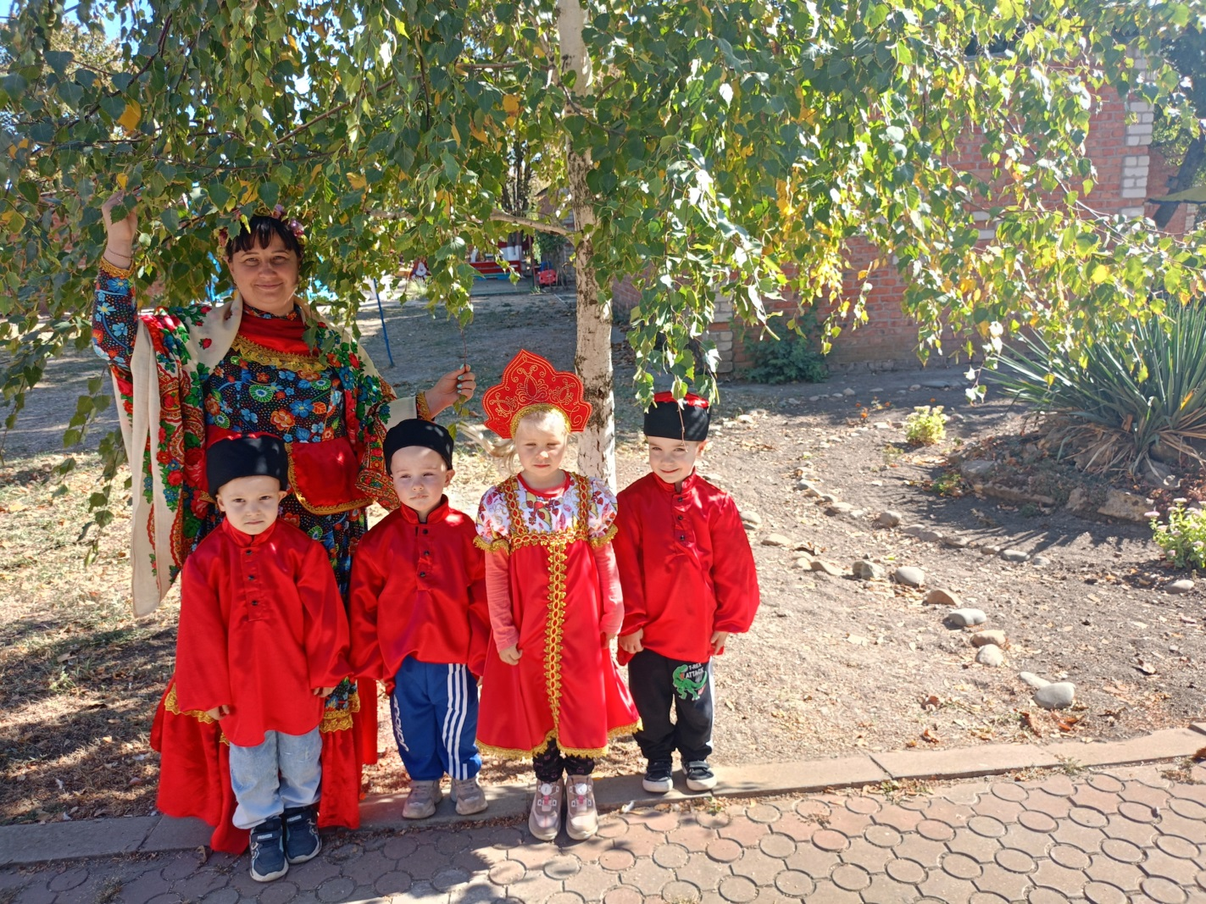

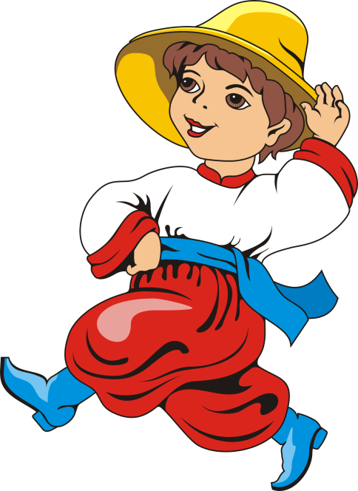
Нельзя любить свою большую Родину – Россию,
если не знаешь края, в котором живешь!

Slide 30




